Slide 1
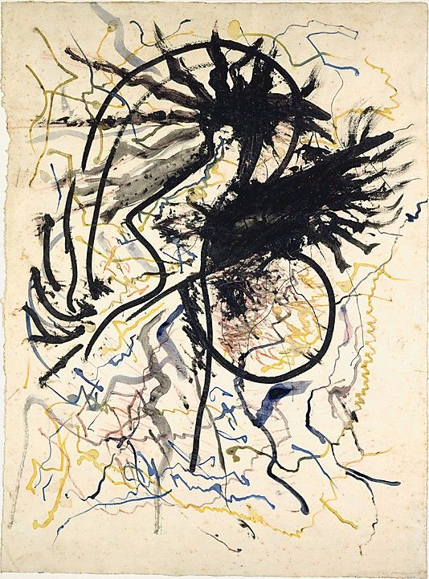
Живопис Північної Америки

Slide 2
Джордж Кетлін
Американський художник і мандрівник, який зробив перші зображення індіанців. Автор книжок про індіанців та їх культуру. Кетлін намагався довести суспільству , що індіанці не такі примітивні дикуни, якими їх вважали.

Slide 4
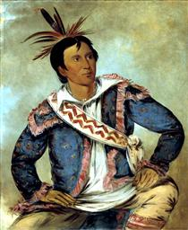

Slide 7
Вінслов Гомер
засновник реалістичного живопису США в другій половині 19 століття. Живописець і графік. Малював жанрові композиції, марини. Один з перших художників США, що розробляв суто американські сюжети.

Slide 8
«Квіти персика»
Полотно належить до перших самостійних композицій художника. Сюжет простий — біля кам'яної огорожі зупинилася молода жінка, зачарована квітами персика, який розцвів рано навесні до появи листя. Голі квіти персикового дерева на тлі зеленої трави і подав художник.

Slide 9
«Торнадо-вбивця»
Справжня трагедія присутня на акварелі «Торнадо-вбивця (Після торнадо)». Суворе море щойно заспокоїлося. Але трагедія вже сталася. Хвилі викинули на узбережжя уламки рибальського човна і труп негра-рибалки. Все просто і страхітливо. Художник гостро відчуває чужу біду і застерігає від небезпеки. Адже слабким і необережним не місце в морі.

Slide 10
«Літня ніч»
В картині «Літня ніч» присутні дивляться на розбурхане море, як на драматичну виставу. Але на березі все ще цілком безпечно. Дві дівчини навіть танцюють.

Slide 11
«Тривожний сигнал про туман»
Море — ділянка небезпечна, тут смерть гуляє щоденно. І про обережність і нагадав тривожний сигнал. Рибалка підналіг на весла, аби врятуватись.

Slide 12
«Гольфстрім»

Slide 13
Творче завдання:опишіть картину «Гольфстрім»
Використовуйте наступні словосполучення:
«штормовий вітер»,
«неспокійні хвилі»,
«чатують поряд з малим човном»,
«втратив можливість керувати».

Slide 14
Мері Кассат
американська художниця, представниця імпресіонізму. Прожила більшу частину свого життя у Франції. Мотивом для її полотен послужили образи соціального та особистого життя жінок. Провідні теми живопису – материнство та щасливе дитинство.

Slide 18
Дріппінг
Після закінчення Другої Світової війни в Америці виник рух постмодерністського мистецтва в усьому розмаїтті стилів і течій. Народжується «живопис дії» та нова техніка – дріппінг, що передбачає розбризкування фарб по величезному полотну чи папірі, який лежить на підлозі. Вважалося, що така техніка відображала характер та емоційний стан художника, і саме в цьому сенс зображення.

Slide 19
Абстрактний експресіонізм
Пол Джексон Поллок - американський художник, один з визначних представників абстрактного експресіонізму, що вплинув на мистецтво другої половини XX століття.

Slide 20
«Номер 5» «Номер 3»

Slide 21
«Номер 2»
«Без назви»

Slide 22
«Galaxy» «Композиція із заливкою»

Slide 23
Марк Ротко
ім'я при народженні Маркус Якович Роткович— американський художник родом з Латвії, провідний представник абстрактного експресіонізму, один з творців живопису кольорового поля.

Slide 24
Ротко свідомо прагнув імітувати дитячі малюнки, створивши серію «мультіформи» — картин, що складаються з декількох колірних площин. Сам художник формулював своє завдання як «просте вираження складної думки». Роботи, що вже тоді прославили його, — це прямокутні полотна великого розміру з ширяючими в просторі колірними площинами живопису «колірного поля».
«Жовтий, вишневий, помаранчовий»

Slide 25
«Nо5/Nо22» «Red»

Slide 26
«Nо2» «Untitled»

Slide 27
«Помаранчеве, червоне, жовте»
Картина стала найдорожчим твором мистецтва, вона була придбана за 86,9 млн. доларів. Секрет такого комерційного успіху в тому, що ці полотна викликають сильні емоції, якщо їх роздивлятися з близької відстані, а саме на цьому наполягав автор.

Slide 28
Поп-арт
На противагу абстракціонізму виникає поп-арт. Одним з найуспішніших американських представників поп-арту стає Джефф Кунс, зірка новітніх арт-ярмарків. Знаменитими стали його дзеркальні скульптури «Собаки з повітряних куль» (насправді з нержавіючої сталі) особливо після того, як одна з них – помаранчева - була продана на аукціоні Крістіс за 58, 4 млн. доларів.

Slide 30
«Щеня»
13-м скульптура, прикрашена квітами, створена для виставки в Німеччині.

Slide 31
«Скульптура квітки» «Три м'ячі50/50»

Slide 32
Висновок
Таким чином, США стають виставковим «клондайком». У північноамериканському культурному регіоні реалізуються найоригінальніші проекти постмодерністського візуального мистецтва.

